Slide 1
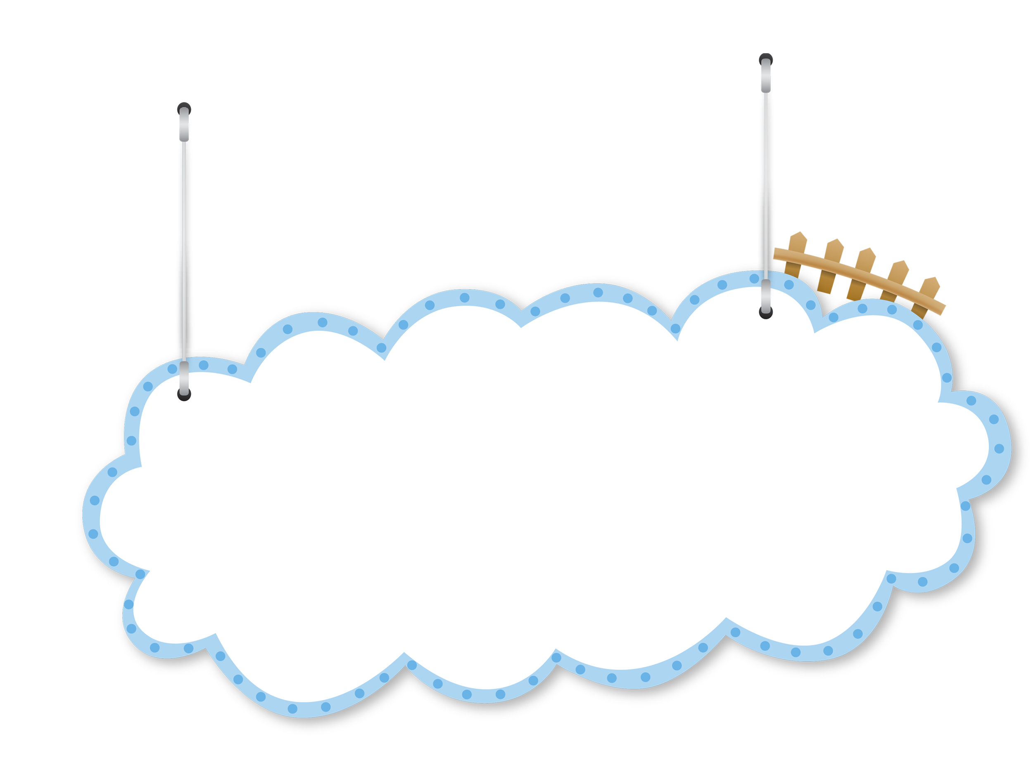
Trường Tiểu học Phả Lễ
Bài 40: TÍNH CHẤT GIAO HOÁN VÀ KẾT HỢP CỦA PHÉP NHÂN
Người thực hiện: Bùi Thị Minh Trang

Slide 2
CHÀO MỪNG CÁC EM ĐẾN VỚI TIẾT HỌC NGÀY HÔM NAY

Slide 3
1. khởi động:
Trò chơi: Nobita về nhà

Slide 5
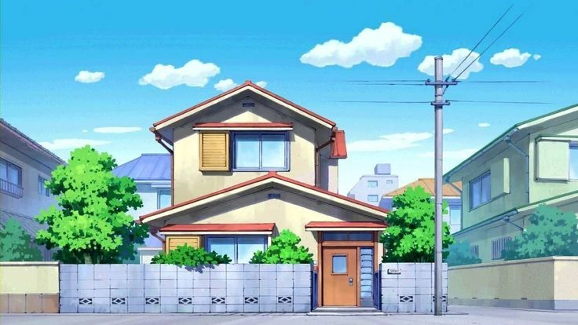
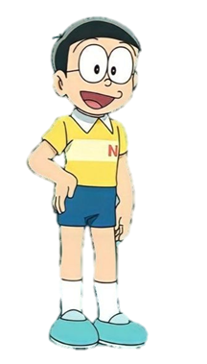
90471(dư 2)
542828: 6
=
425642 : 7
60806
=

Slide 9
Bài 40: TÍNH CHẤT GIÁO HOÁN VÀ KẾT HỢP CỦA PHÉP NHÂN

Slide 10
I. YÊU CẦU CẦN ĐẠT:
1. Kiến thức, kĩ năng:
- Nắm chắc tính chất giao hoán và kết hợp của phép tính nhân.
- Vận dụng được tính chất giao hoán, tính chất kết hợp của phép nhân và mối quan hệ giữa phép nhân và phép chia trong thực hành tính toán.
2. Năng lực:
- Sử dụng các kiến thức đã học ứng dụng vào thực tế, tìm tòi, phát hiện giải quyết các nhiệm vụ trong cuộc sống.
- Phát triển năng lực lập luận, tư duy toán học và năng lực giao tiếp toán học
3. Phẩm chất:
- Chăm học, ham học, có tinh thần tự học; chịu khó đọc sách giáo khoa, tài liệu và thực hiện các nhiệm vụ cá nhân.
- Yêu thích môn học, sáng tạo, có niềm hứng thú, say mê các con số để giải quyết bài toán.

Slide 12
Có 4 cột, mỗi cột có 3 mặt cười nên có 3 x 4 mặt cười
Có 3 hàng, mỗi hang có 4 mặt cười nên có 4 x 3 mặt cười.
Có bao nhiêu mặt cười nhỉ?
Cả hai bạn đều đúng.
3 x 4 = 4 x 3

Slide 13
b) Tính giá trị của hai biểu thức a x b và b x a
a | b | a x b | b x a
3 | 5
4 | 6
5 | 8
3 x 5 = 15
5 x 3 = 15
4 x 6 = 24
6 x 4 = 24
5 x 8 = 40
8 x 5 = 40
Nhận thấy giá trị của a x b và của b x a luôn bằng nhau, ta viết:
a x b = b x a
Khi đổi chỗ các thừa số trong một tích thì tích không thay đổi

Slide 15
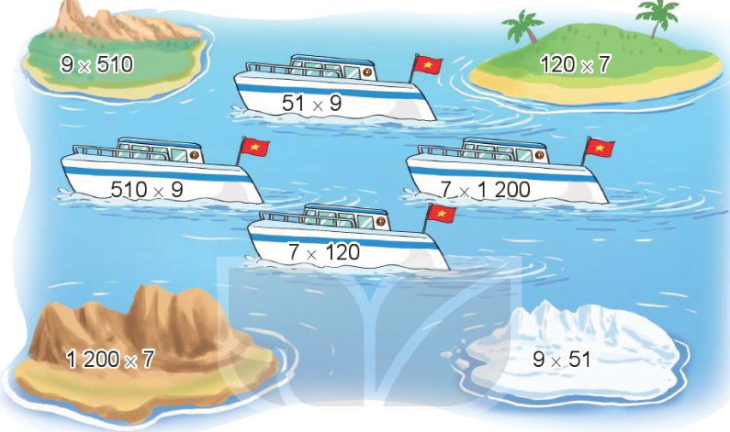
1
Tìm các cặp phép tính có cùng kết quả

Slide 16
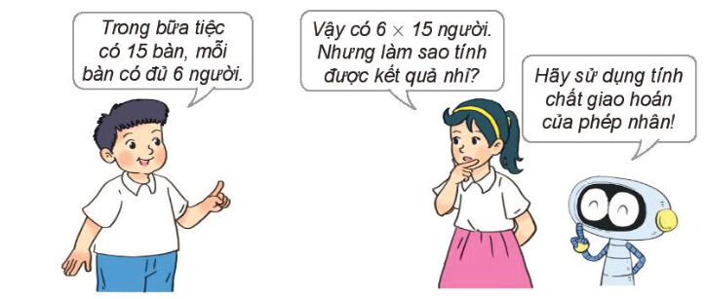
3
Dùng tính chất giao hoán để tìm kết quả của phép tính 6 x 15.
Khi đổi chỗ các thừa số của phép tính 6 × 15 thì ta được phép tính 15 × 6.
6 × 15 = 15 × 6 = 90

Slide 18
ONG TÌM MẬT

Slide 19
2 x 8 = …… x 2
8 C. 12
16 D. 5
B
C
D
A

Slide 20
9 x 0 = ….. x 9
3 C. 0
6 D. 4
A
B
C
D

Slide 21
4 x 8 = 8 x ……..
8 C. 32
4 D. 0
A
B
C
D

Slide 22
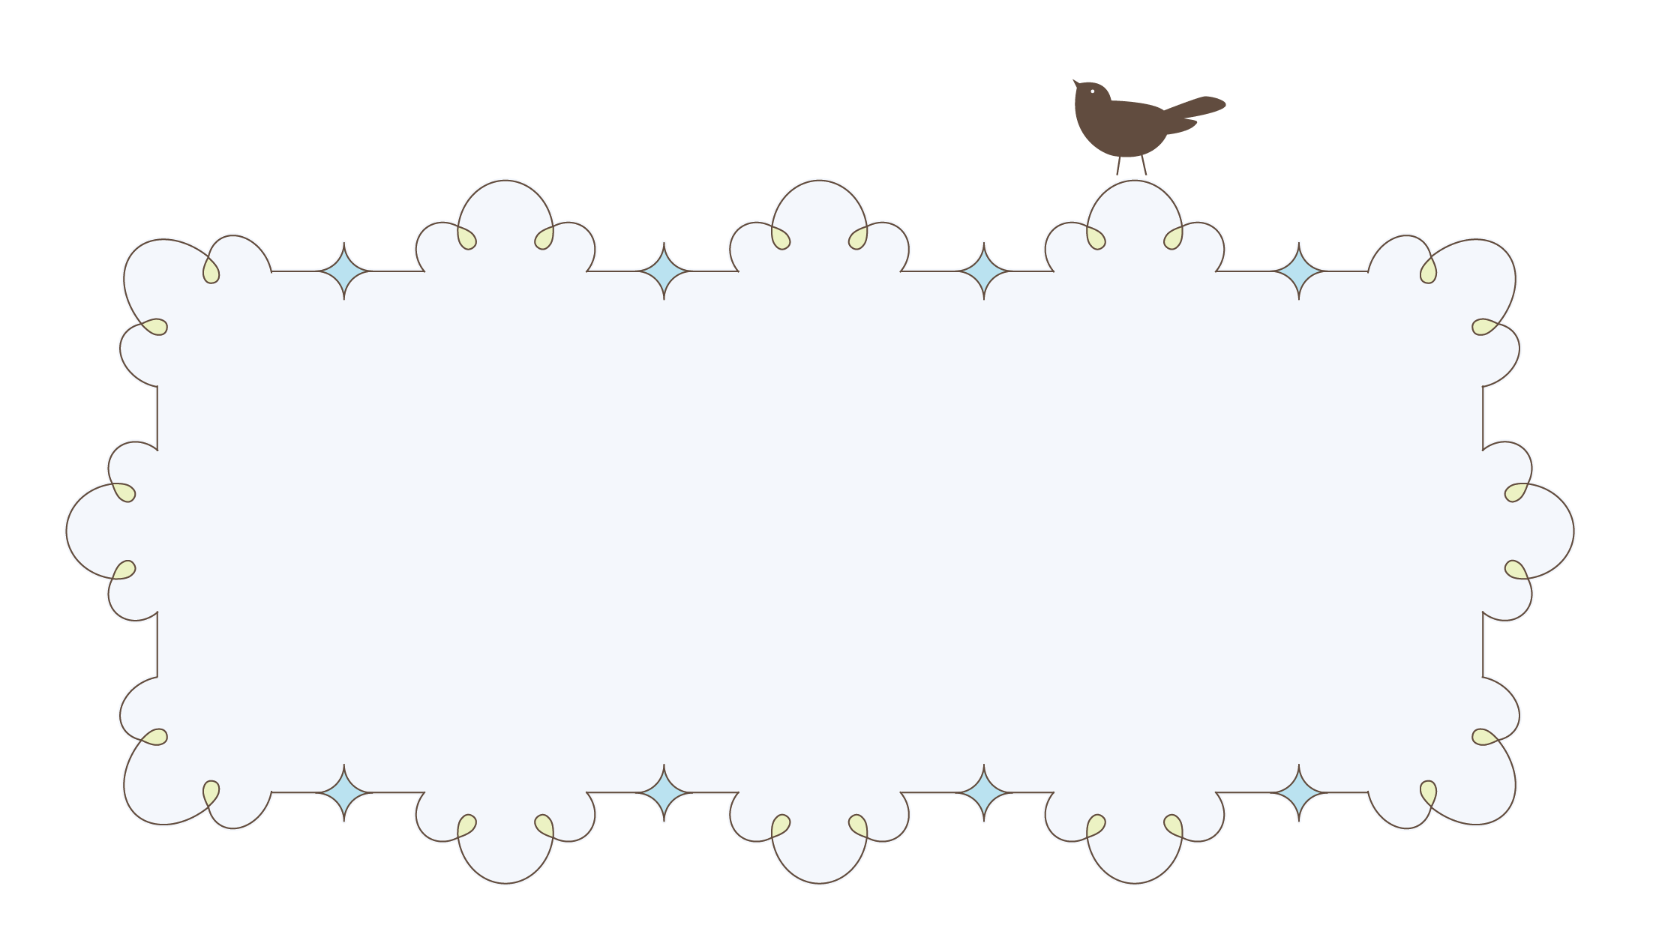
Các em đã ghi nhớ được kiến thức gì
trong tiết học ngày hôm nay?

Slide 23
Tính chất giao hoán
của phép nhân
Khi đổi chỗ các thừa số trong một tích thì tích không thay đổi.
a x b = b x a

